Slide 1
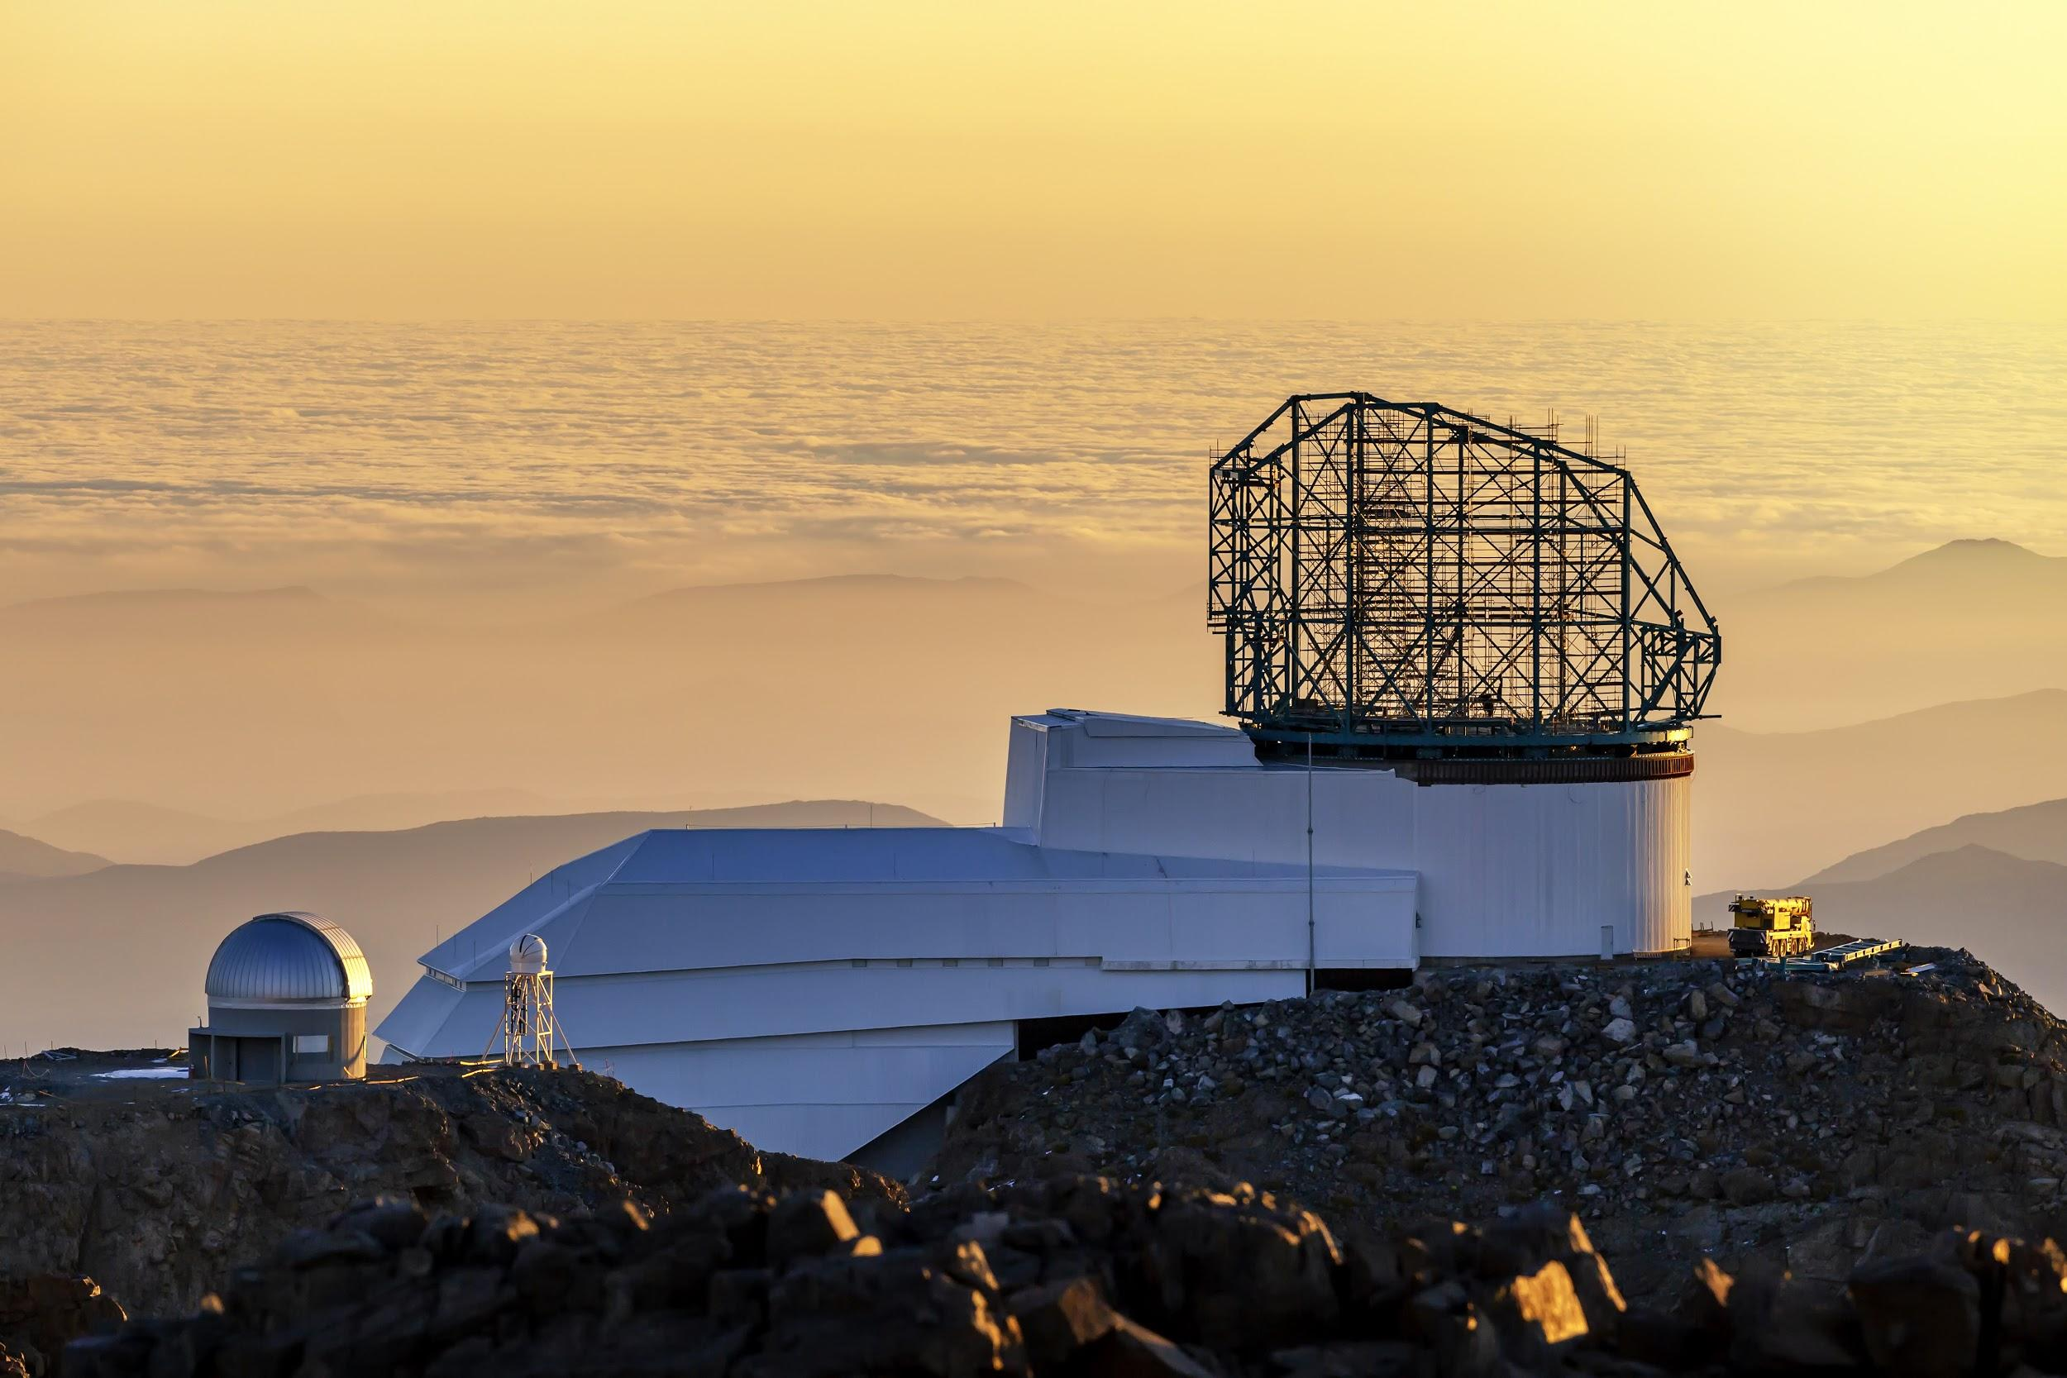
Pierre Antilogus
LSST-IN2P3 : News sur la construction de la camera en France
P.Antilogus

Slide 2
Le Changeur de Filtre

Slide 3
Le démonstrateur (1/2)
Le démonstrateur est en test dans le hall du LPNHE depuis Mai 2018.
Chaque sous système ( Loader , Auto-Changer, carrousel ) y a été testé individuellement en chambre climatique ( jusqu’à -15 C) et tous ont eu des problèmes …qui ont été résolus .
Les tests combinés sur le démonstrateur ont permis des avancés majeures que ce soit au niveau mécanique , contrôle et sécurité .
Le changeur de filtre final est en cour de construction et les tests / qualifications des sous systèmes a commencé , la validation de l’ensemble doit commencer début Janvier 2019, pour une expédition à SLAC début Mars 2019.
Le démonstrateur sera remis en fonction à la fin du printemps 2019 , afin d'effectuer un long test run et entre autre de tester en profondeur la sécurité / le CCS.

Slide 4
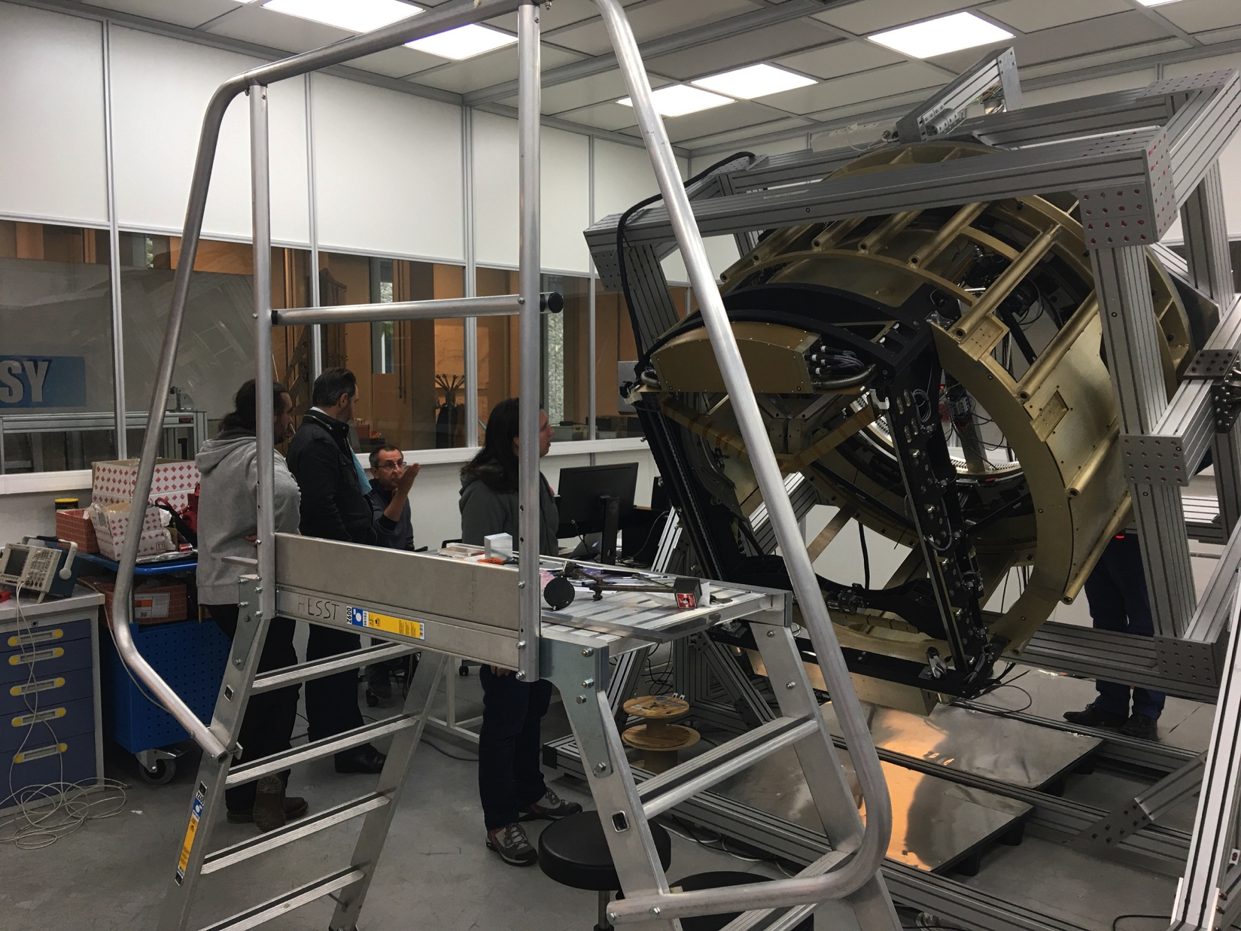
Le démonstrateur (2/2)
Tous n’est pas encore Ok : le changement de filtre entre le carrousel et l’auto-changeur pose encore des problèmes dans certaines positions (ex:45 deg) ,des modifications/réglages sont en cours .
L’ensemble des fonctionnalités doivent être/seront validées avant la fin du mois.
26 Octobre 2018

Slide 5
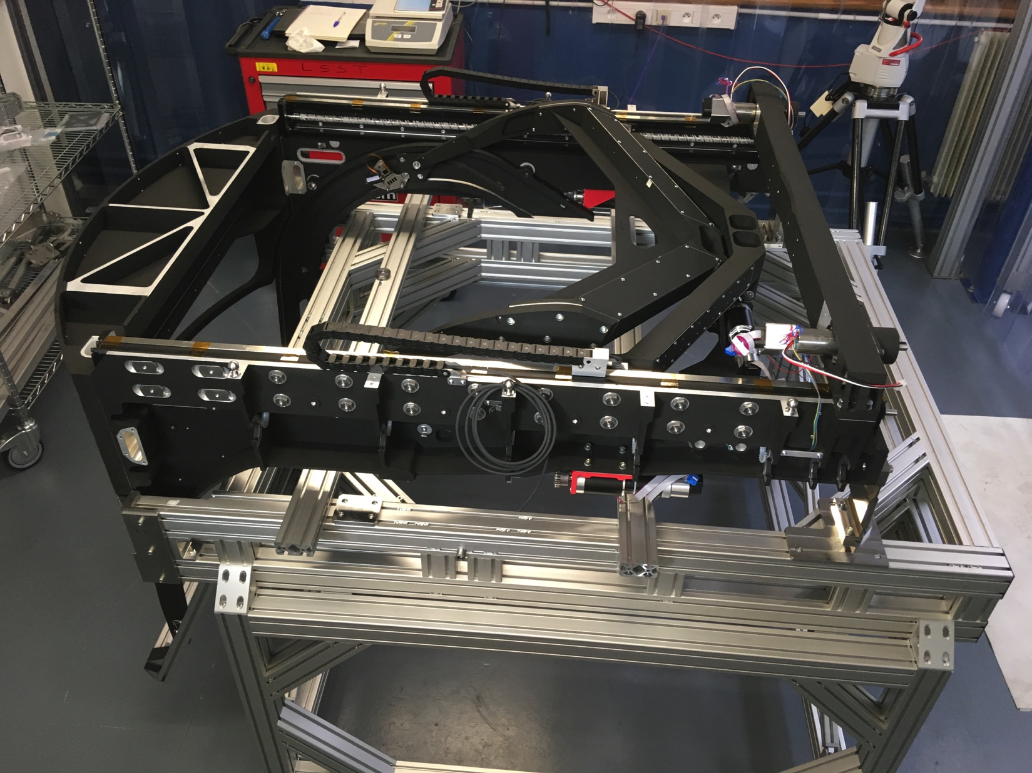
L’auto-changeur final (Marseille) : assemblé mécaniquement à 80%

Slide 6
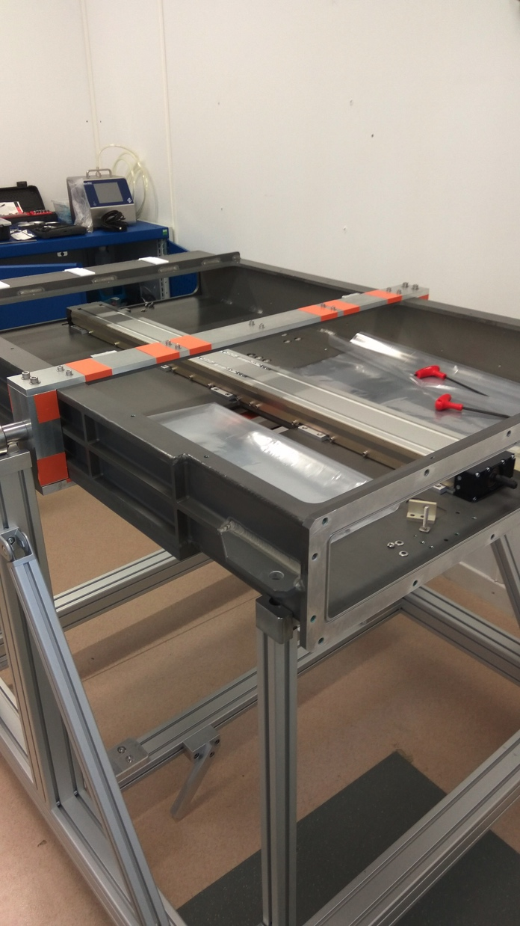
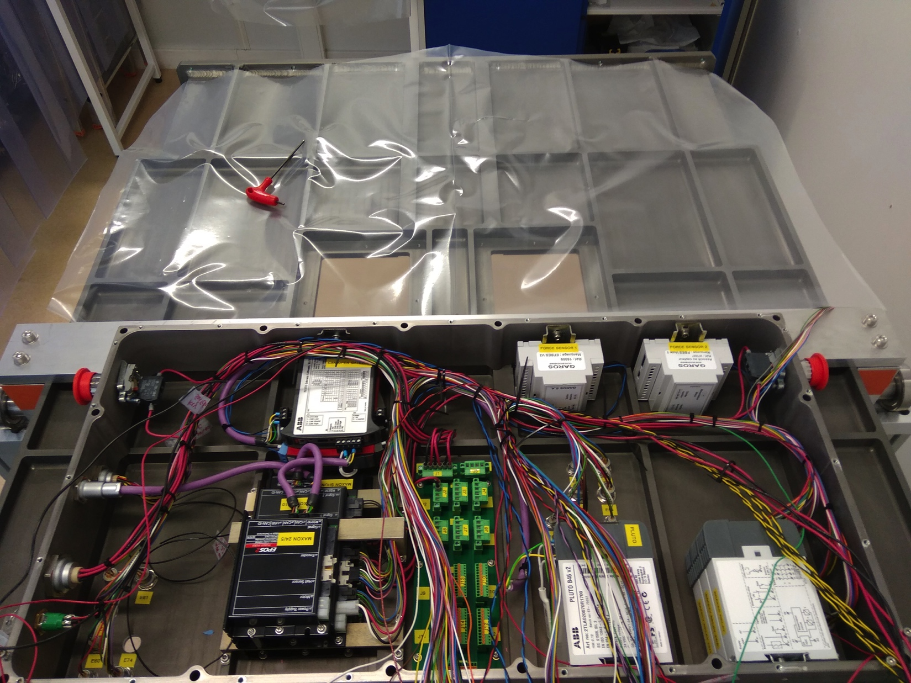
Loader final (Grenoble) : 40% fait

Slide 7
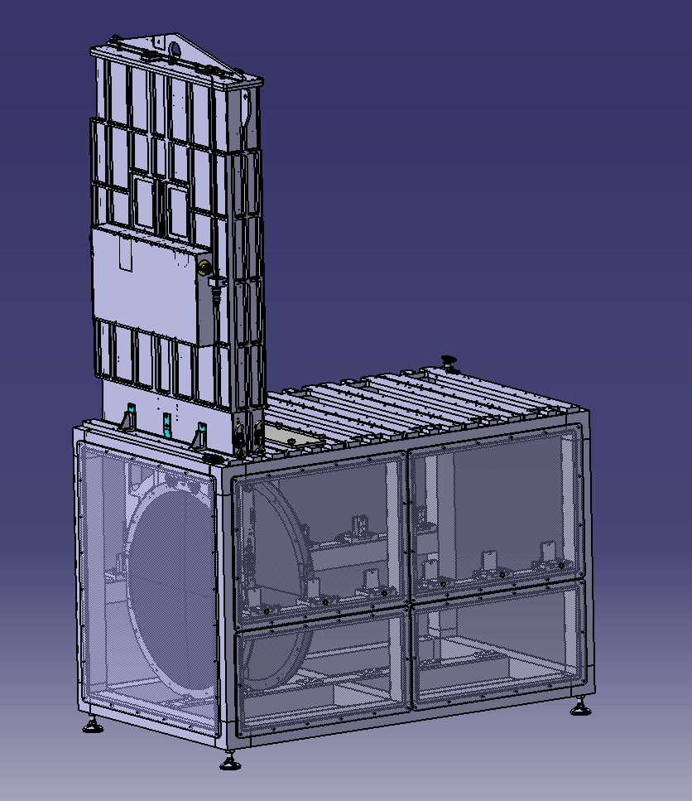
Storage Box (Grenoble) : la construction à commencé

Slide 8
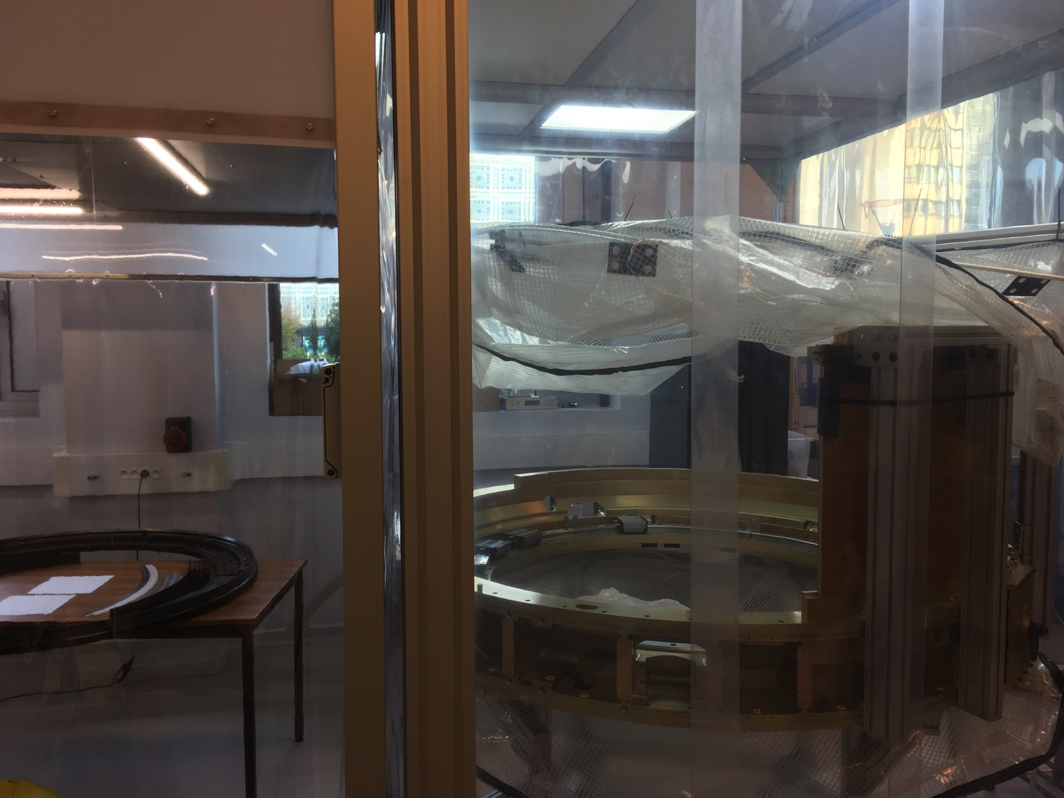
Le Carrousel Final (Paris) : montage sur le back flange de la camera (10%)

Slide 9
Plan Focal

Slide 10
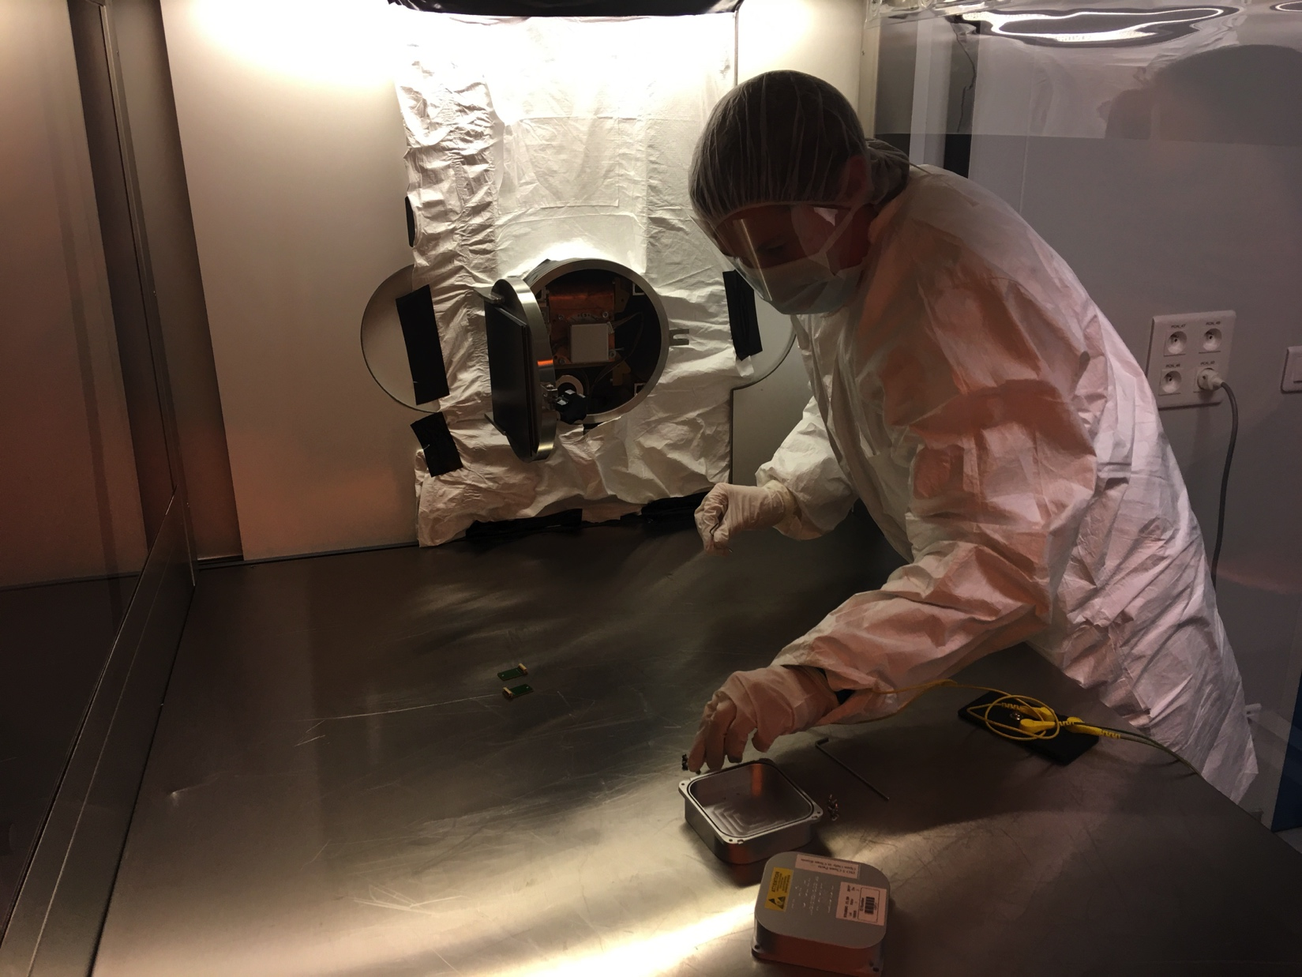
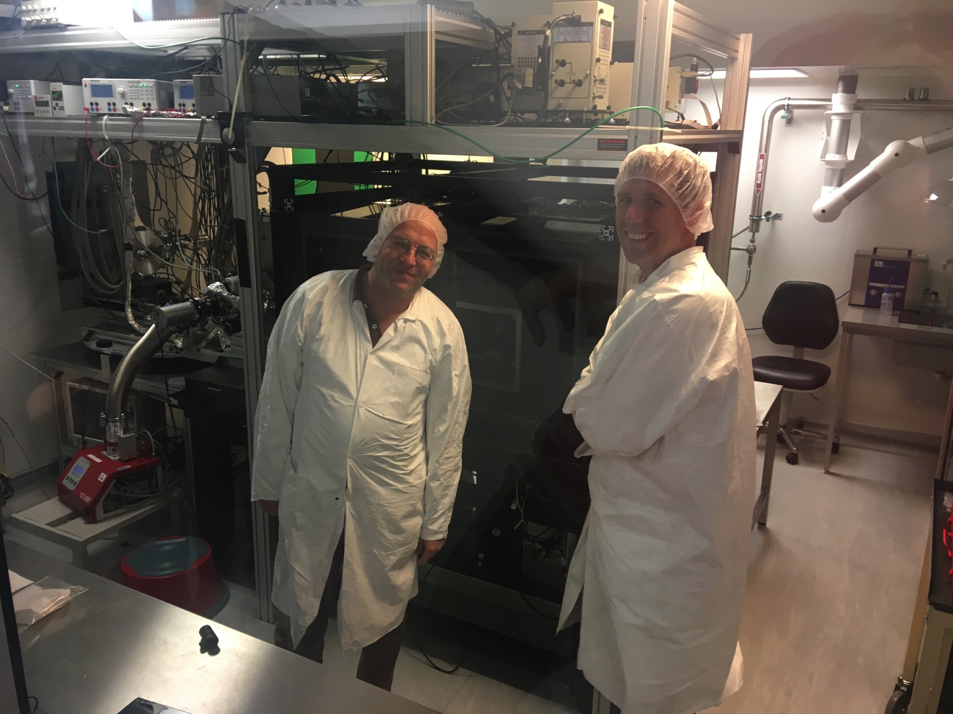
Le Banc CCD LSST-IN2P3 au LPNHE
Très actif depuis l’été 2016 pour :
Debugger des problème CCD/vendeur , et RAFT ( à BNL et SLAC )
développer/tester/optimiser des méthodes de lecture
Banc de référence du projet la lecture des CCD ( hors raft seul banc avec 1 CCD ITL et 1 CCD e2v lu par REB )

Slide 11
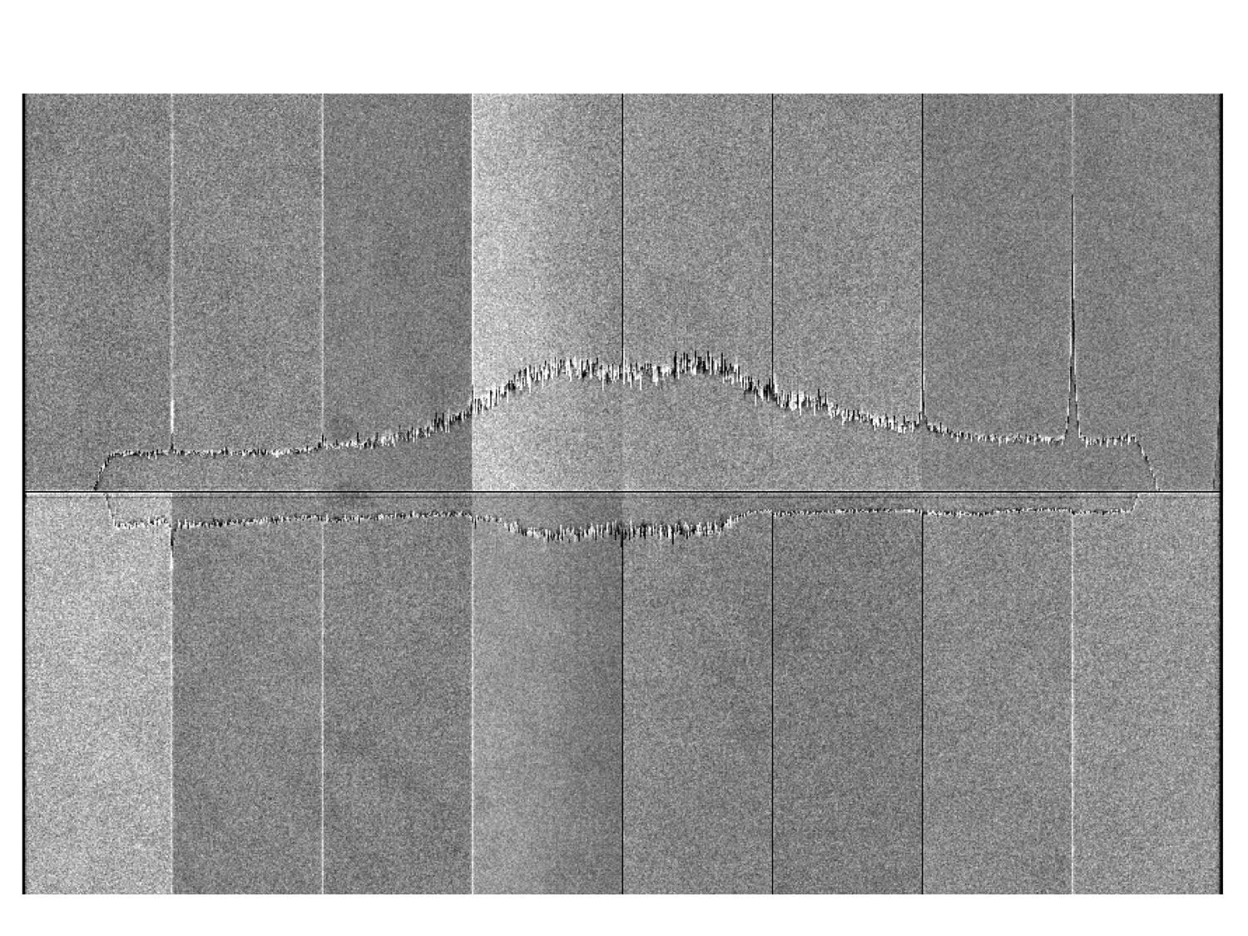
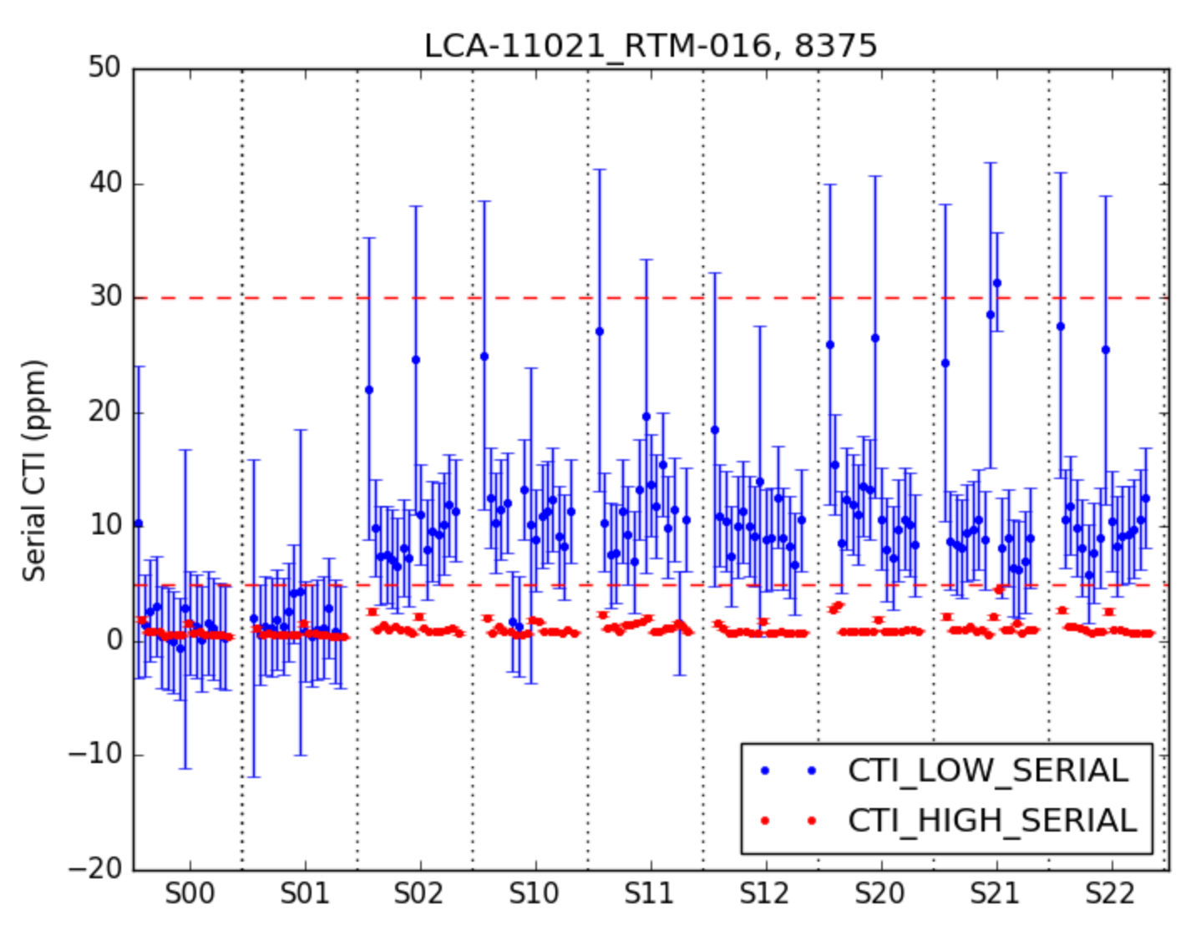
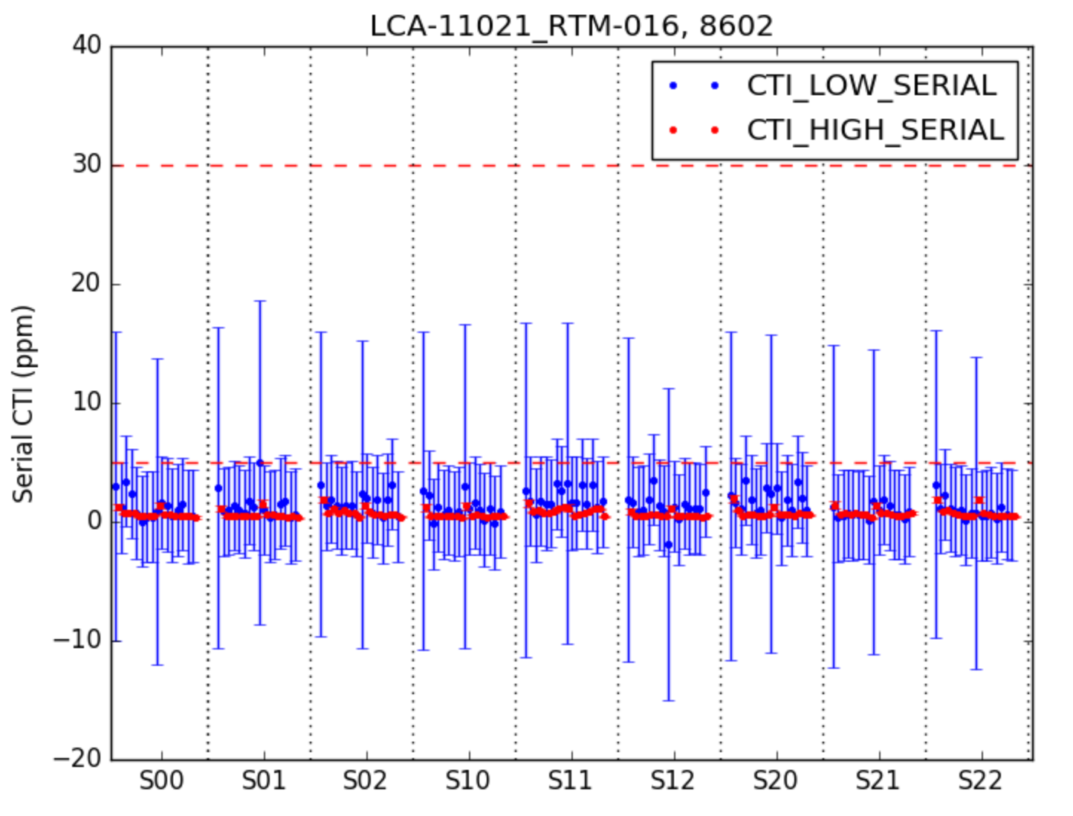
Optimisation de la réponse du plan focal
2018 highlights
Tearing
Exemple d’actions “ expertise” par l’IN2P3 :
Configuration pour supprimer les défauts de réponse dans les flats pour les rafts ITL (dipole)
Configuration pour supprimer les défauts de réponse dans les flats pour les RAFT e2v (tearing) + suppression de pièges (CTE meilleur)
Configuration pour supprimer des défauts de reset (Pb des REB vs T )
Étude pour comprendre les problèmes de bruit de certain ampli-ITL&REB + identification des CCD à pb dans les données vendeur.
Achat des CCD transformé en expertise avec succès !
Claire présentera quelques un de nos résultats demain dans la session commissioning … venez !
Remarque : On a besoin de votre temps de cerveau disponible pour le commissioning !
Lecture “Classique”
Charge Transfer Inefficiency
Lecture optimisée
Avant correction
de reset
Après correction
de reset
Notes:
Souligne le fait que l’on contribue financièrement à l’achat des CCD , mais aussi on participe activement à la validation de ce que fournissent les fabricants .

Slide 12
Construction du plan focal
ITL a livré tous ses senseurs pour 2 rafts de tests dont comcam et 9 rafts pour le plan focal
E2V aura livré d’ici 1 mois tous ses senseurs pour 13 rafts pour le plan focal
20 rafts finaux construits à BNL , manque 2 raft e2v ( = 21 RAFTs + 1 spare )
Mais en pratique les 21 RAFTS pour le plan focal ne sont attendus qu’en Février 2019 :
4 rafts renvoyés récemment de SLAC à BNL pour « réparation »(ITL : RTM4, RTM14 dead channels , e2v : RTM9 ? & RTM 12 ,1 CCD : Glow/Dead diode/Si bulck )
Des problèmes de fiabilité dans les raft ( 1 revue spécifique le 16 Novembre) :
Problème de rupture des flex ITL
Problème de poussière métallique , qui a la mauvaise place tue des senseurs / canaux
Quelques CCD ( ~2) sont « morts » rapidement ( glow … )

Slide 13
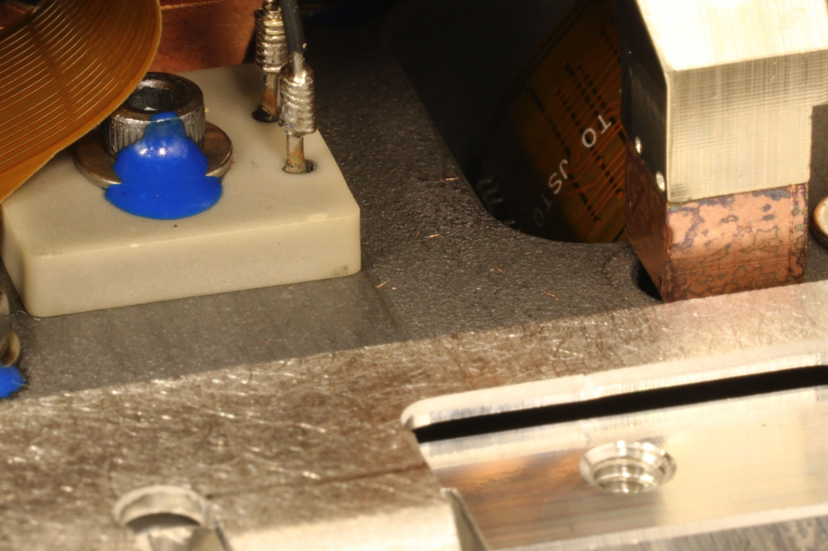
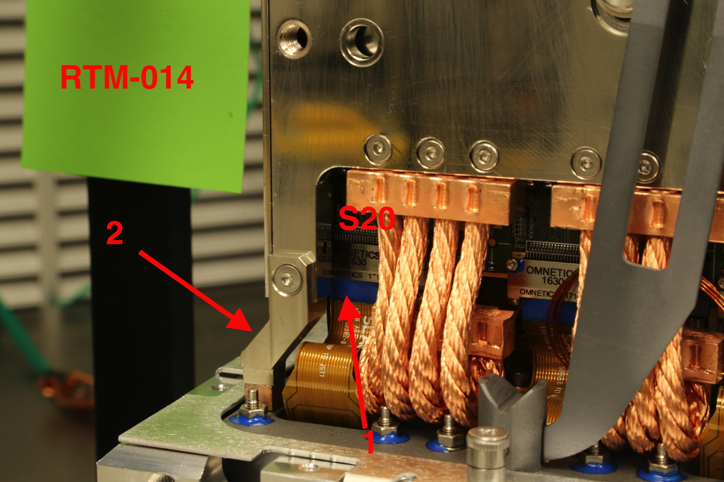
Poussière de cuivre dans les RAFTS (SLAC)

Slide 14
CCOB

Slide 15
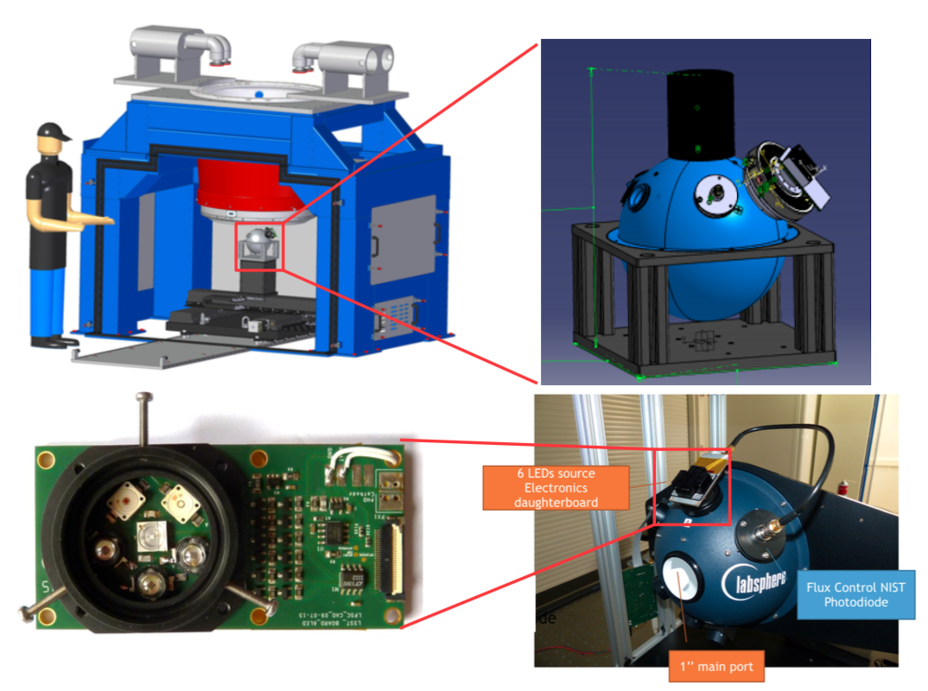
CCOB (Grenoble)
Le faisceau large est à SLAC ➔
Le faisceau fin est en cours de finalisation
Présentation de Céline
et Aurélien , demain matin dans le meeting commissioning .
Venez nombreux !!!!

